Slide 1

ÁLCOOL E DROGAS
Airton Ferreira dos Santos Filho
Médico-psiquiatra (UNIFESP)
Gerência de Saúde Mental (SPAIS/SES-GO)

Slide 2
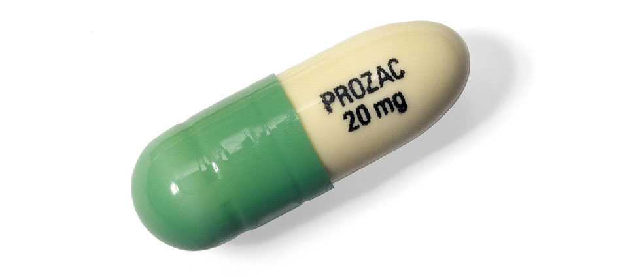
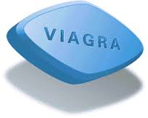
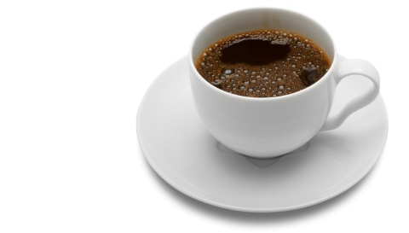
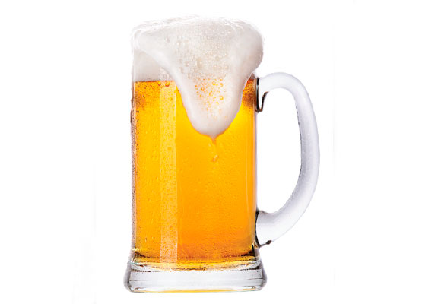
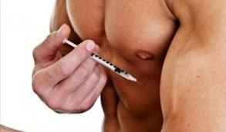
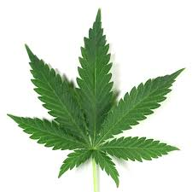
A DROGA

Slide 3
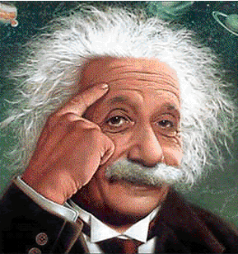
Drogas psicotrópicas ou substâncias psicoativas
Possuem tropismo pelo cérebro.
São capazes de produzir alterações no psiquismo (mente) do indivíduo.
Modulam funções psíquicas normais (consciência, humor, emoções, pensamento).

Slide 4
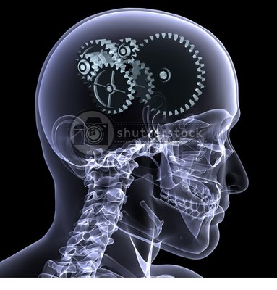
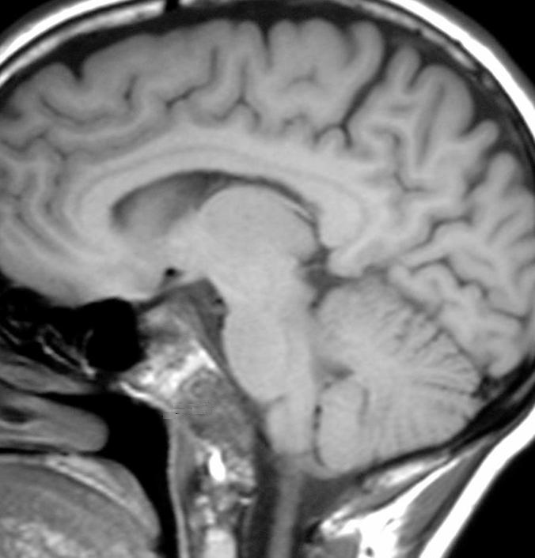
Neuroanatomia funcional
O cérebro como uma grande máquina...

Slide 5
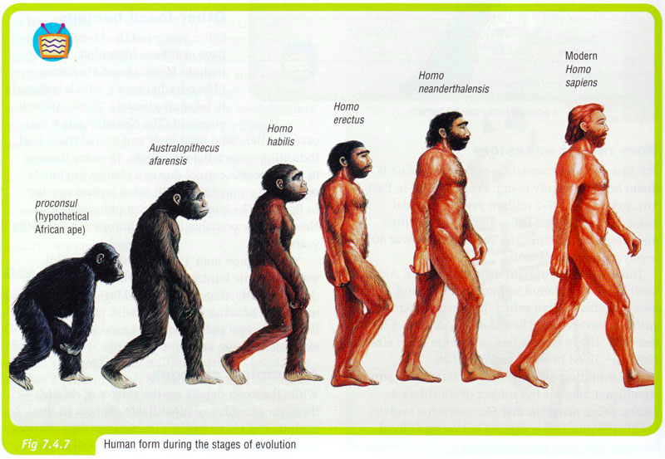
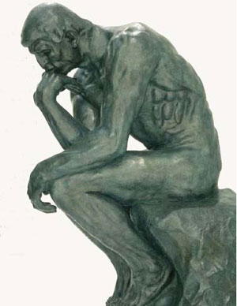
Por que o ser humano busca alterar o seu psiquismo?

Slide 6
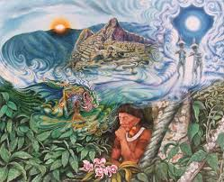
Fins espirituais ou ritualísticos

Slide 7
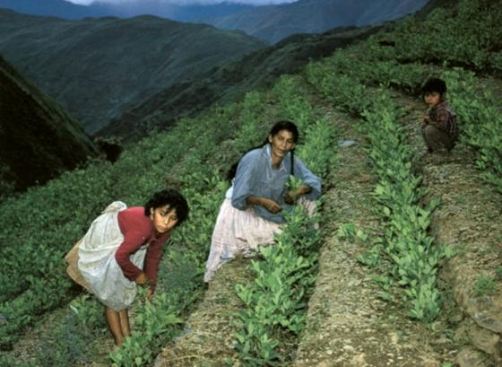
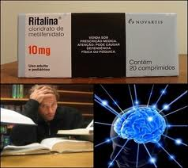
Melhora da performance no trabalho

Slide 8
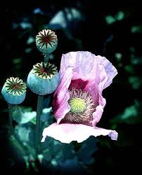
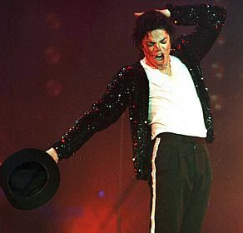
Fins terapêuticos – alívio da dor

Slide 9
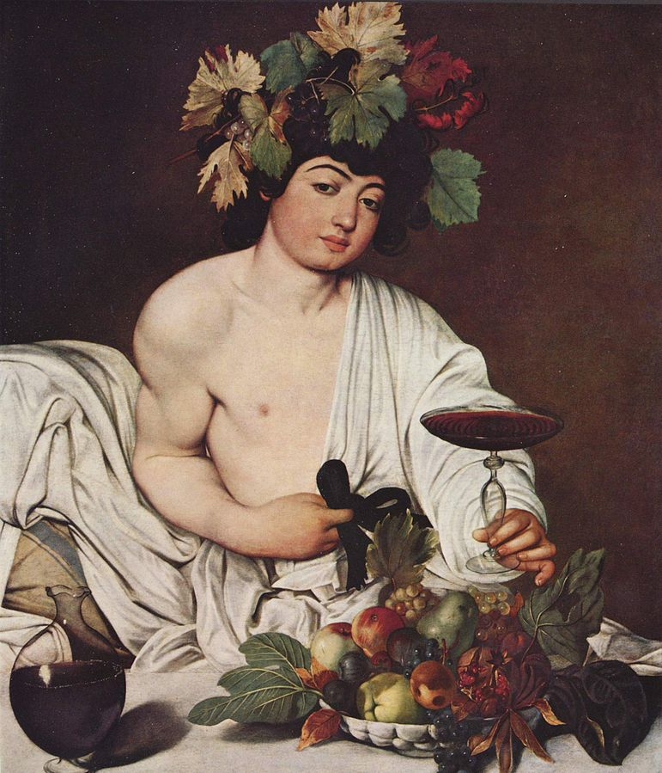
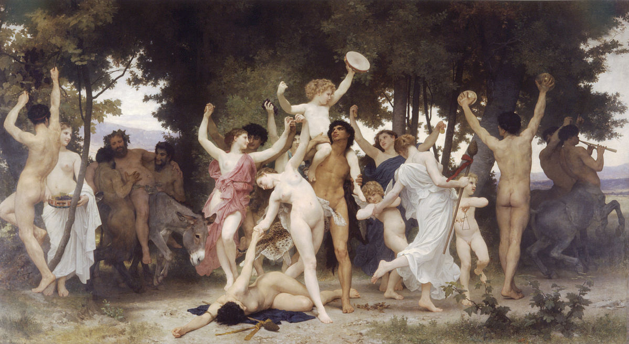

Uso recreativo

Slide 10
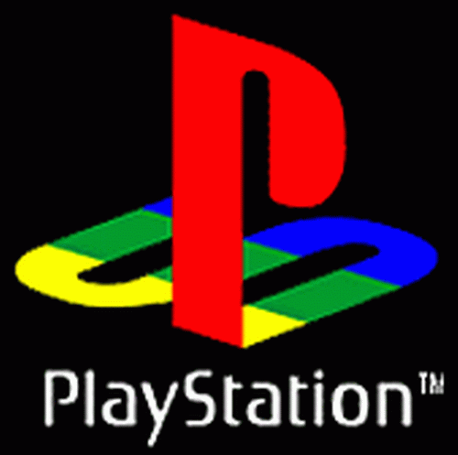
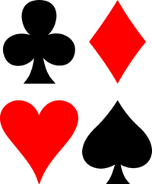
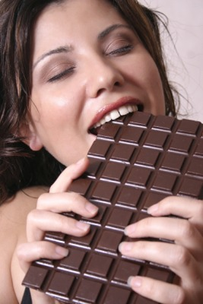



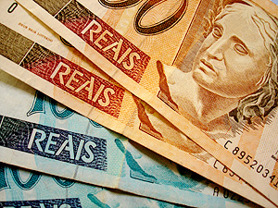
SISTEMA DE RECOMPENSA CEREBRAL

Slide 11
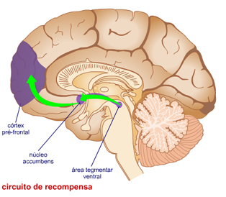

O álcool estimula o centro do prazer no cérebro !!!

Slide 12
Qual a droga mais usada no Brasil?
DROGAS | USO NA VIDA (%) | USO NO ANO (%) | USO NO MÊS (%)
ÁLCOOL | 74,6 | 49,8 | 38,3
Tabaco | 44,0 | 19,2 | 18,4
Maconha | 8,8 | 2,6 | 1,9
Solventes | 6,1 | 1,2 | 0,4
Benzodiazepínicos | 5,6 | 2,1 | 1,3
Estimulantes | 3,2 | 0,7 | 0,3
Cocaína | 2,9 | 0,7 | 0,4
Opiáceos | 1,3 | 0,5 | 0,3
Alucinógenos | 1,1 | 0,3 | 0,2
Esteróides | 0,9 | 0,2 | 0,1
Crack | 0,7 | 0,1 | 0,1

Slide 13
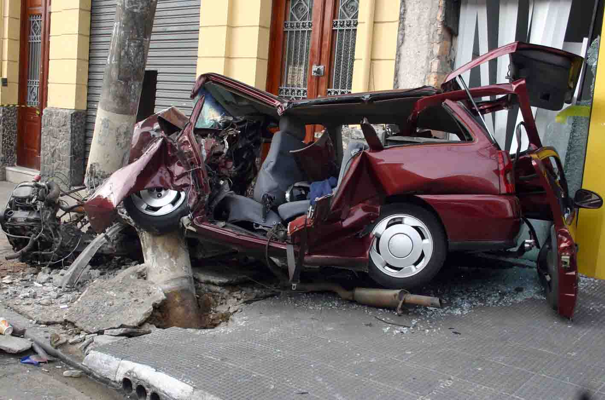
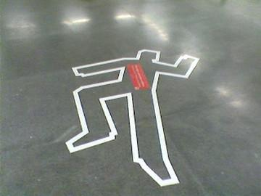
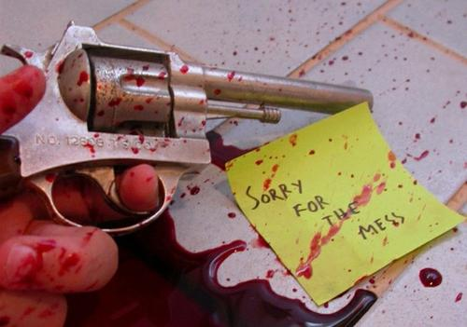

IMPACTO SOCIAL

Slide 14
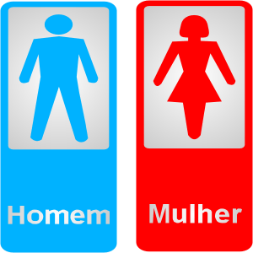
Alcoolismo é mais frequente em homem ou mulher?

Slide 15
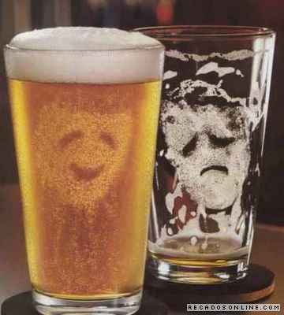
Ação no cérebro
O álcool é absorvido rapidamente pelo corpo.
A absorção depende da presença de alimentos no estômago, tipo de bebida, rapidez com que se bebe.
No começo provoca euforia e bem estar, baixando a ansiedade.
O aumento da dose leva à depressão das funções do cérebro, podendo chegar ao coma alcoólico.

Slide 16
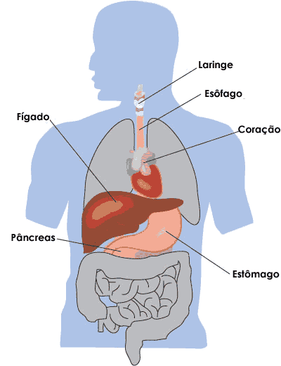
Danos à Saúde
O álcool tem ação tóxica direta sobre diversos órgãos:
- Estômago: gastrites, úlceras
- Fígado: hepatites, cirrose
- Pâncreas: pancreatite
- Sistema Nervoso: demência, neuropatias (dor, formigamento e perda de força nas pernas)
- Cardiovascular: infarto agudo do miocárdio (IAM), hipertensão e derrame cerebral

Slide 17
Qualquer uso de álcool faz mal à saúde?

Slide 18
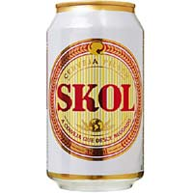
Não existe consumo de álcool isento de riscos!
HOMEM
MULHER
Até 2 latas por dia
Até 1 lata por dia
BAIXO RISCO

Slide 19
Quando o uso de álcool passa a ser um problema?

Slide 20
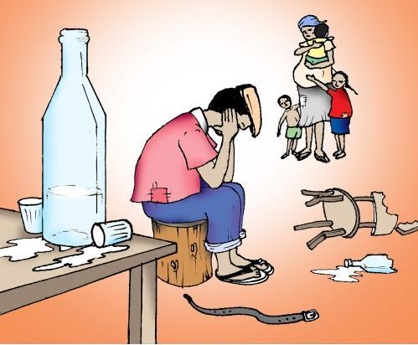
Principais problemas associados ao uso de álcool
Danos à saúde
Problemas com a lei
Acidentes de trânsito
Brigas e discussões
Violência doméstica
Faltas ao trabalho
Problemas financeiros

Slide 21
TRIAGEM OU RASTREAMENTO
Questionário - CAGE (Cut down / Annoyed / Guilty / Eye-opener)
 | SIM | NÃO
1. Alguma vez o (a) Sr. (a) sentiu que deveria diminuir a quantidade de bebida ou parar de beber?
2. As pessoas o (a) aborrecem porque criticam o seu modo de beber?
3. O (a) Sr. (a) se sente culpado (a) (chateado consigo mesmo) pela maneira como costuma beber?
4. O (a) Sr. (a) costuma beber pela manhã para diminuir o nervosismo ou a ressaca?
* O consumo de álcool é considerado de risco a partir de 2 respostas afirmativas.

Slide 22
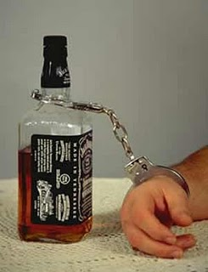
Como identificar pessoas que se tornaram dependentes do álcool?

Slide 23
Relevância do consumo
Beber passar a ser prioridade na vida da pessoa!
Passa muito tempo bebendo ou se recuperando das ressacas!
Abandona outros prazeres e interesses (por exemplo atividades lazer, convívio com a família, trabalho, escola).

Slide 24
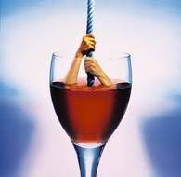
Compulsão para o consumo
A pessoa sente um desejo INCONTROLÁVEL de beber!
Começa a beber e não consegue parar...
Não consegue dizer NÃO à bebida!

Slide 25
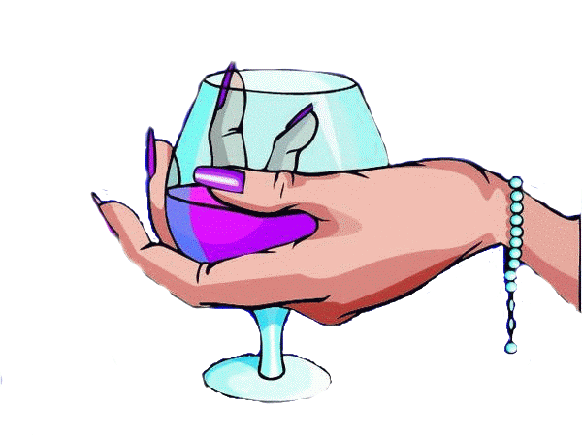
Beber para aliviar os sintomas de abstinência
“ Tomar uma pra rebater “...
“ Beber para equilibrar o pandeiro”...
A pessoa passa a beber de manhã para aliviar o mal-estar causado pela falta do álcool.

Slide 26
Tratamento
Alcoolismo é uma DOENÇA CRÔNICA...
70 % dos pacientes tem RECAÍDA nos primeiros 90 dias de abstinência!
“Recair não é voltar à estaca zero”, pelo contrário, é um momento de aprendizado e reflexão
O tratamento da dependência do álcool é complicado e exige paciência dos profissionais envolvidos...
A conversa com um familiar, colega ou funcionário não deve ser pautada pelo discurso moralista (“bebe porque é vagabundo, não tem força de vontade”) ou com soluções mágicas.

Slide 27
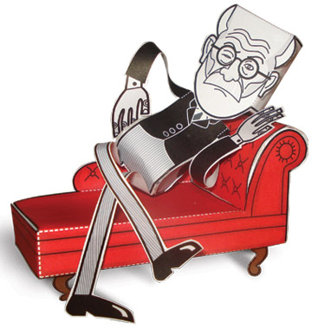
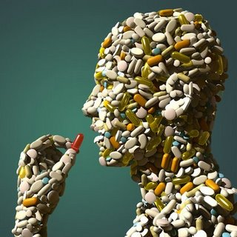
TERAPIAS e MEDICAÇÕES

Slide 28


BRASIL???

Slide 29
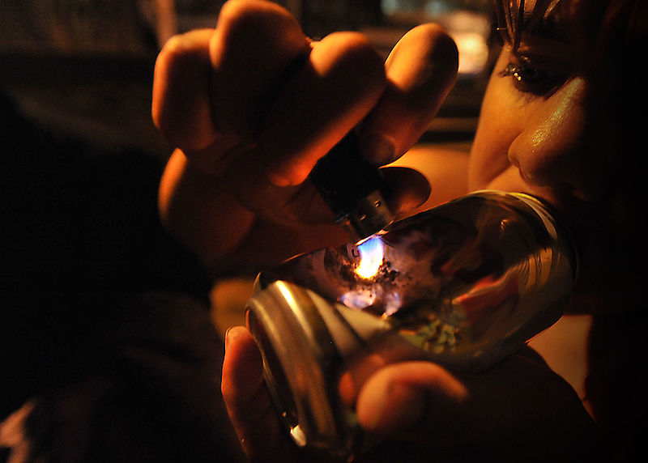
“Parece cocaína,
mas é só tristeza...”
Há tempos – Legião Urbana

Slide 30
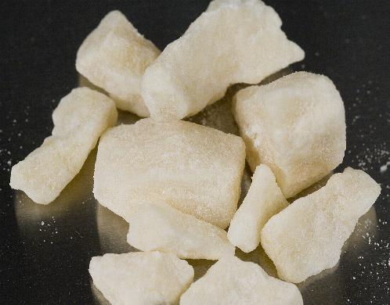
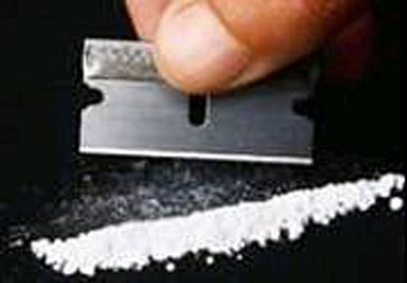
DROGAS
CRACK (pedra)
COCAÍNA (pó)

Slide 31
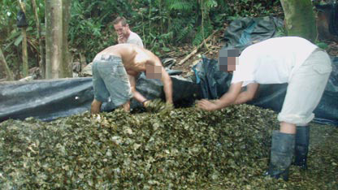
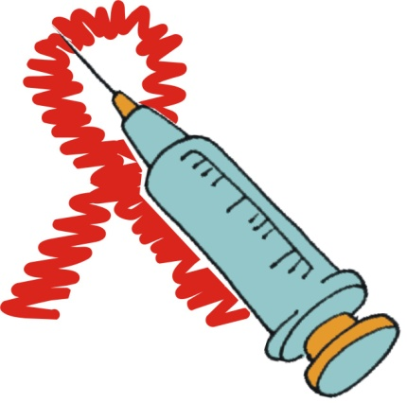
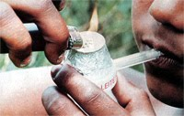
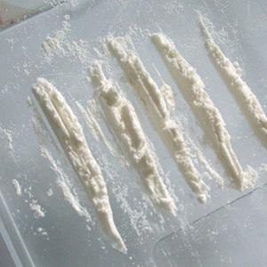
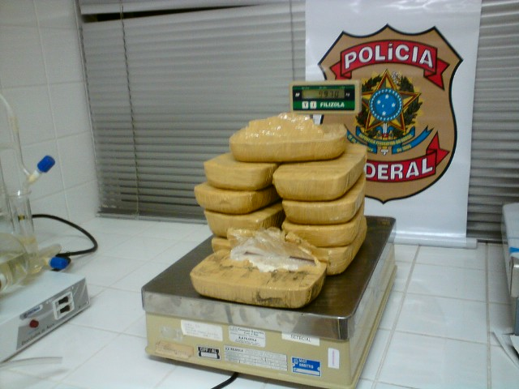
Fabricação
Pó
Pasta base
Pedra
BIC
195°C
Solúvel
98°C
Insolúvel
80 – 90% de cocaína pura

Slide 32
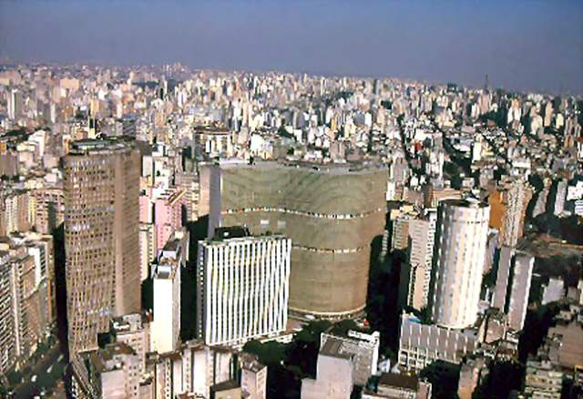
O crack no Brasil
1989: primeiro relato de uso da droga na cidade de São Paulo.
1993 – 1995: aumento do número de apreensões (204 para 1.906), indicando rápida popularização nos grandes centros urbanos.
Últimos 10 anos: “epidemia do crack”.
- Aumento do número de usuários;
- Baixo custo
- Interiorização;
- Exploração do tema pela mídia.
Oliveira LG, Nappo SA. Crack na cidade de São Paulo: Acessibilidade, estratégias de mercado e formas de uso. Rev Psiq Clin (2008).

Slide 33
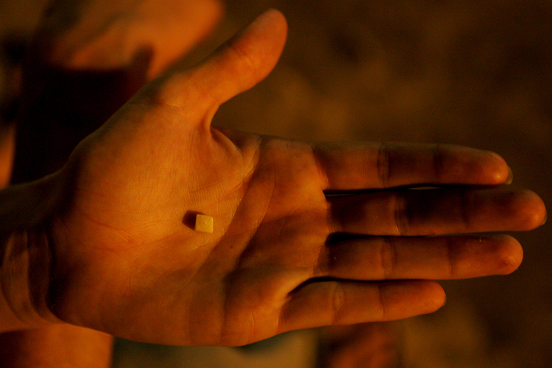
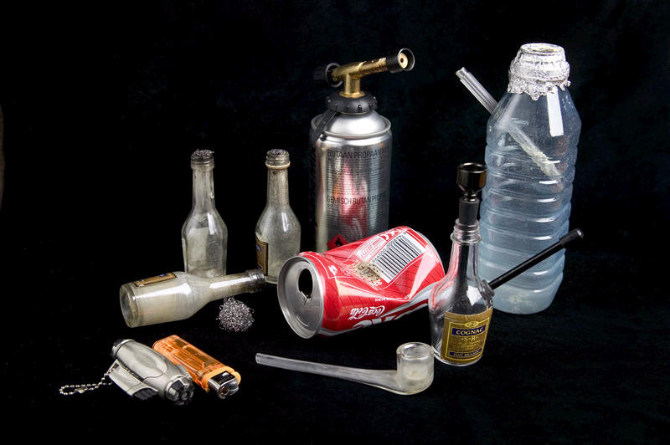
Acessibilidade
“ No centro da cidade você não pega só da mão do traficante, você pega da mão do viciado (...) ele pega uma pedra e vai vendendo em pedacinhos de R$ 1, R$ 2 (...)“
Parafernália do crack: isqueiro, cachimbo, latas de alumínio, copos de iogurte, água mineral, tupos de PVC, lâmpadas.

Slide 34
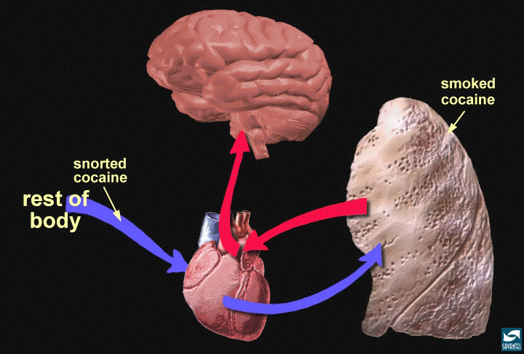
Farmacocinética
Cocaína | IV (sangue) | Crack (pulmão) | Aspirada (nasal)
Início da ação | 15 seg. | 7 seg. | 3 min.
Pico do efeito | 3 – 5 min. | 1 – 5 min. | 15 min.
Duração euforia | 20 – 30 min. | 20 min. | 40 – 90 min.
“Porque ela não é uma droga que te deixa louco por horas, é pá e puf, é uma droga que você deu uma paulada ali e é por minutos (...)”
Oliveira LG, Nappo SA. Caracterização da cultura de crack na cidade de São Paulo: padrão de uso controlado. Rev Saúde Pública (2008).

Slide 35
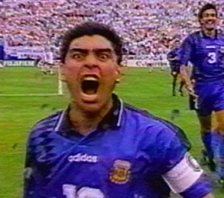
COCAÍNA / CRACK
Efeitos agudos:
Ansiedade / pânico
Fissura
Irritabilidade
Paranóia
Alucinações
Agitação
Agressividade
Euforia
Excesso de energia
Diminuição do sono e do apetite
Prazer intenso

Slide 36
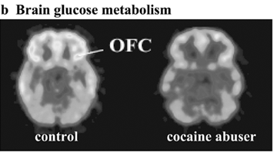
Efeitos crônicos
Dano cerebral – lesões no córtex frontal:
- Déficit de atenção;
- Memória;
- Controle de impulsos;
- Planejamento;
- Tomada de decisões.
Diminuição do metabolismo/fluxo sanguíneo no córtex pré-frontal de usuários de cocaína
Volkow ND, Fowler JS. Addiction, a disease of compulsion and drive: involvement of the orbitofrontal cortex. Cereb Cortex (2000).

Slide 37

Prejuízo social
Envolvimento com o tráfico
Roubos e furtos
Seqüestros
Homicídio
Venda de pertences próprios e de familiares
Prostituição (HIV, Hepatites virais, DST’s)

Slide 38

TRATAMENTO
Acompanhamento multiprofissional complexo, de longo prazo e com diferentes fases.
Reabilitação psicossocial
Assistência Social
Avaliação médica
Abordagem familiar

Slide 39


Slide 40

Drogas – Conceito e Problemáticas
Airton F. dos Santos Filho
Médico-psiquiatra
Gerência de Saúde Mental
Superintendência de Atenção Integral à Saúde
Secretaria de Estado da Saúde de Goiás
Telefone: (62) 3201-7030
Email: airton.filho@saude.go.gov.br

